Slide 1
тема:
Сложение и вычитание числа 4

Slide 2
1.Девочки:
Напишите числа до 10 в порядке возрастания.
1, 2, 3, 4, 5, 6, 7, 8, 9, 10.
2.Мальчики:
Напишите числа до 10 в порядке убывания.
10, 9, 8, 7, 6, 5, 4, 3, 2, 1.

Slide 3
Решите примеры
4 + 5= 3+ 6= 2 + 5=
9- 3= 8 – 4= 5 - 2=

Slide 4
Составьте выражения с помощью картинок.
А )□□□□ + 000 =
☺☺☺☺+☻☻☻☻☻=
█ █ █ █ -∆ ∆ ∆ =
4+3=7
4+5=9
4-3=1

Slide 5
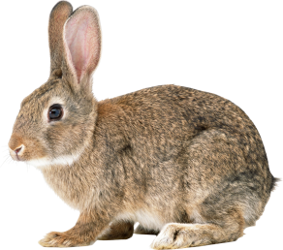
Составьте задачи.
8
5

Slide 6
3 .Назовите геометрические фигуры.

Slide 7
Самостоятельная работа
7+2= 5+3=
8-3= 6-2=

Slide 8
Физ. минутка
Чудеса у нас на свете
Стали карликами дети.
А потом все дружно встали
Великанами мы стали.

Slide 9
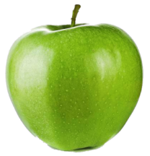
4+ 4 = 8 5 + 4 = 9 6 + 4 = 10
8 - 4 = 4 9 – 4 = 5 10 – 4 = 6

Slide 10
10
6

